Slide 1

Desarrollo de un sistema de monitorización y automatización de un invernadero.
Autor: Víctor Rincón
Tutor: David Roldán

Slide 2
Índice
Introducción
Objetivos
Herramientas
Diseño e implementación
Casos de uso
Conclusiones

Slide 3
Introducción.
Internet de las Cosas
Tecnologías web
Agricultura autónoma

Slide 4
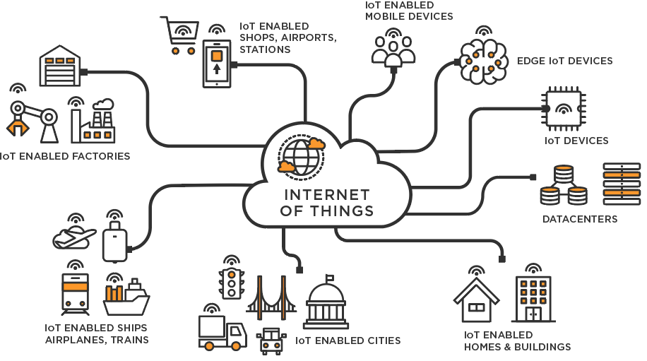
Internet de las Cosas (IoT)
¿Qué es el IoT?
Futuro del IoT. Tratamiento masivo de datos, Smart Cities...

Slide 5








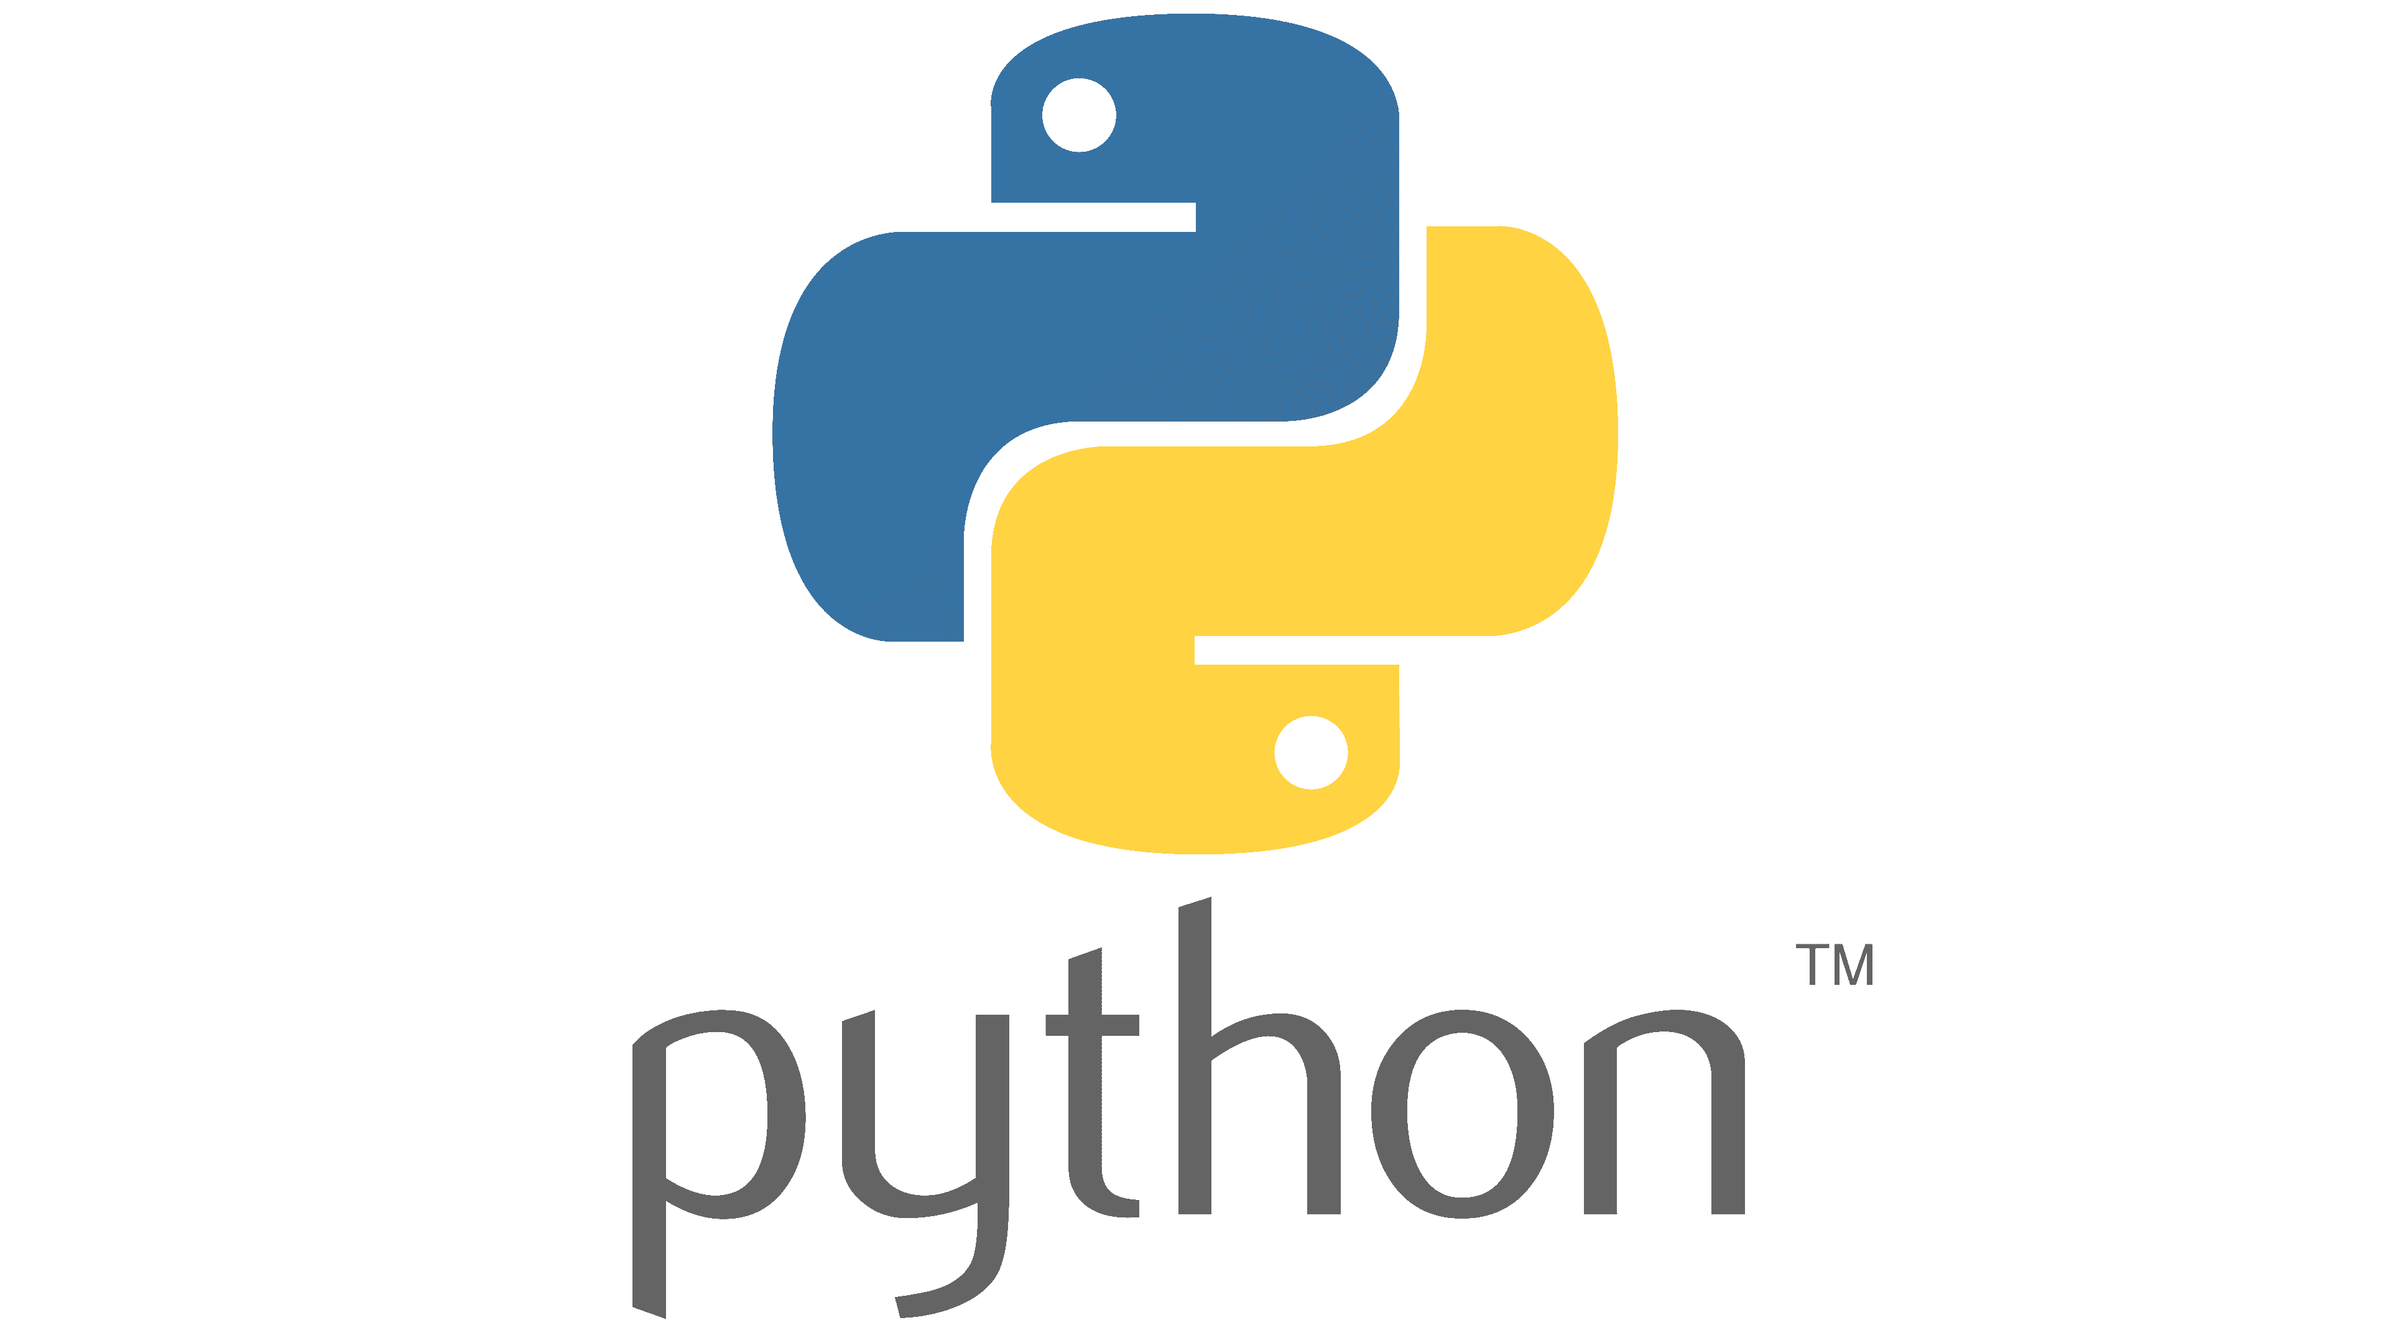


Tecnologías web
Tecnologías del lado del cliente.
Tecnologías del lado del servidor.
Bases de datos.

Slide 6
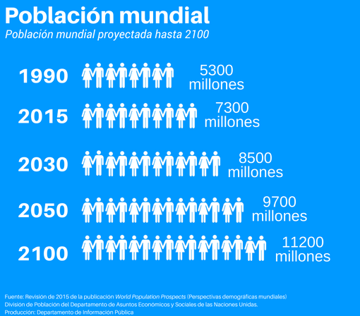
Agricultura autónoma
Agricultura de precisión. Digitalización de la agricultura
Optimización y aprovechamiento de los recursos
Agricultura a pequeña escala. Consumo local de alimentos

Slide 7
Objetivos.
Objetivos generales
Plan de trabajo

Slide 8
Objetivos generales
Montaje del hardware.
Scripts para realizar la recolección y almacenamiento de datos a partir de sensores.
Desarrollo de aplicaciones de monitorización y visualización.
Desarrollo de scripts de automatización.

Slide 9
Plan de trabajo
Estudio previo del tema del TFG
Diseño del sistema distribuido a nivel software y hardware.
Iniciación e investigación sobre las tecnologı́as utilizadas.
Implementación de los sensores, testeo, recolección de datos y subida a la base de datos.
Desarrollo de la aplicación web.
Desarrollo del bot de Telegram.
Inclusión de los actuadores y desarrollo de los scripts de automatización del invernadero.
Control de errores. Scripts capaces de notificar al usuario vı́a Telegram sobre estos.

Slide 10
Herramientas utilizadas.
Hardware
Software

Slide 11
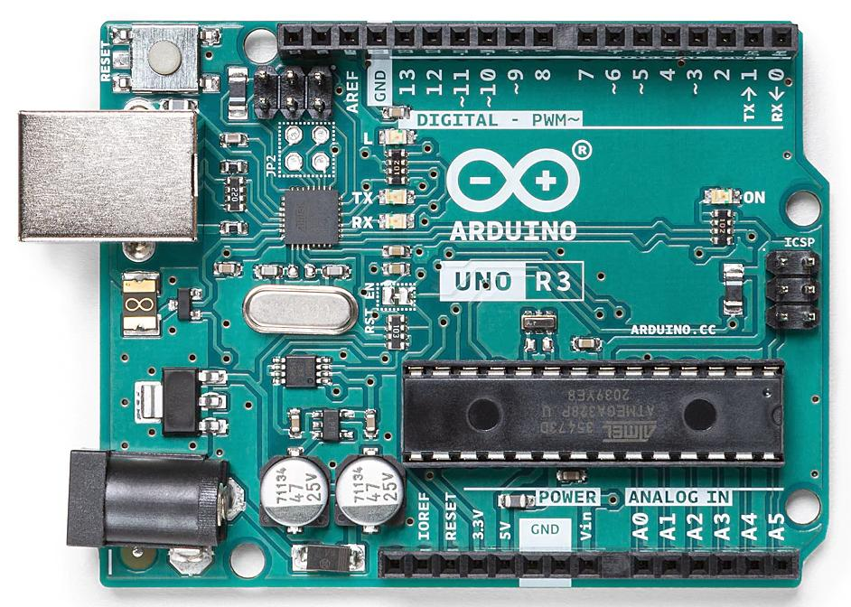
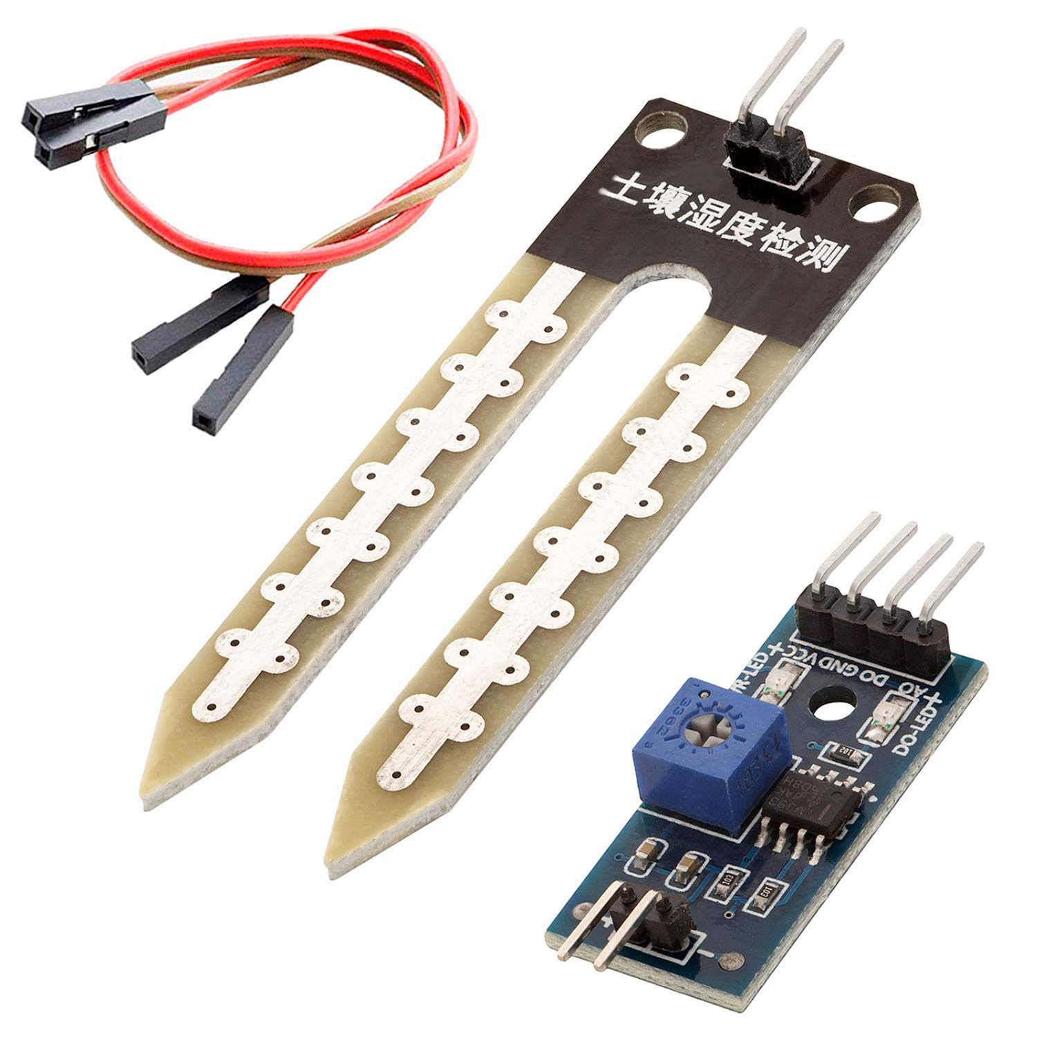
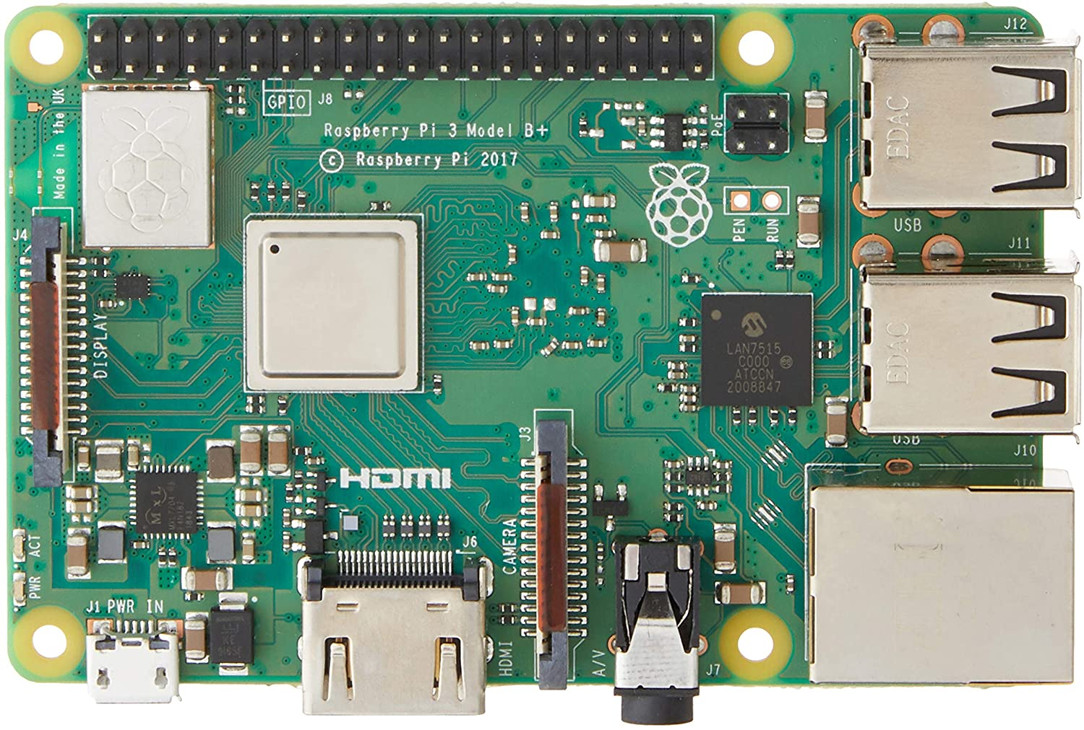
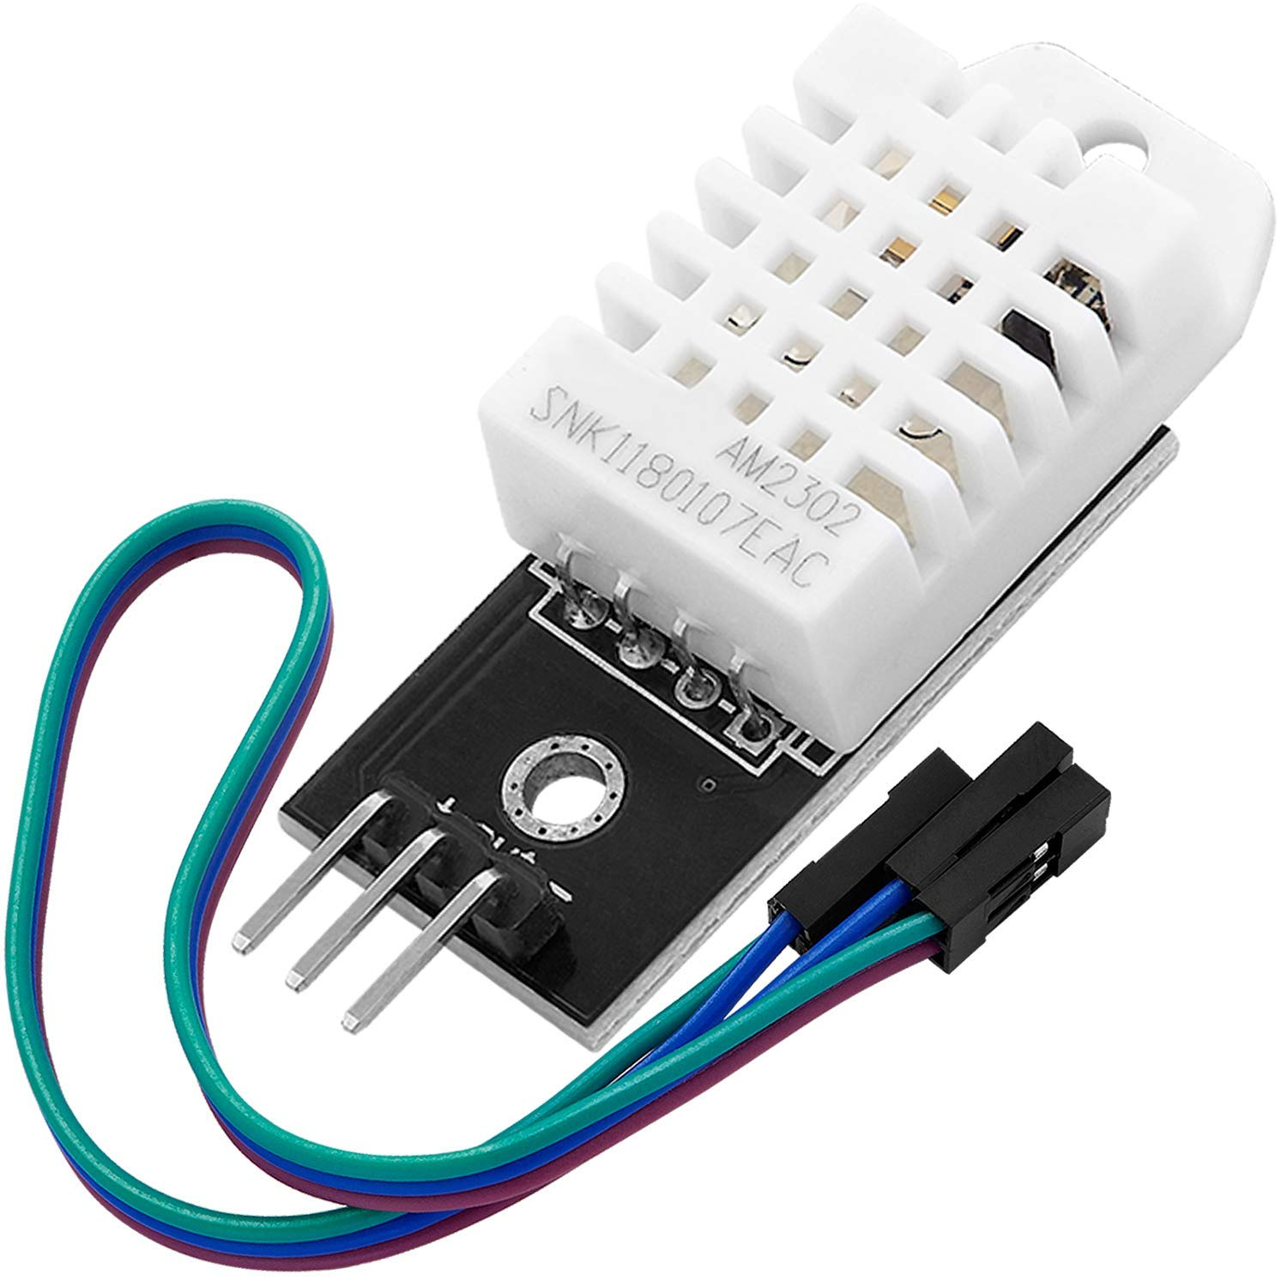
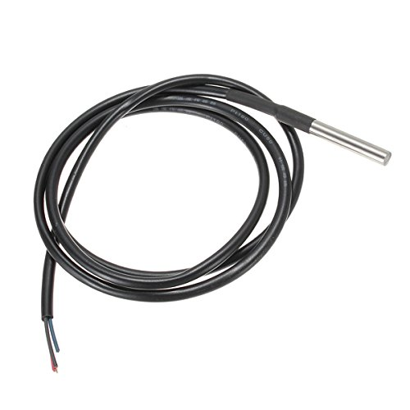
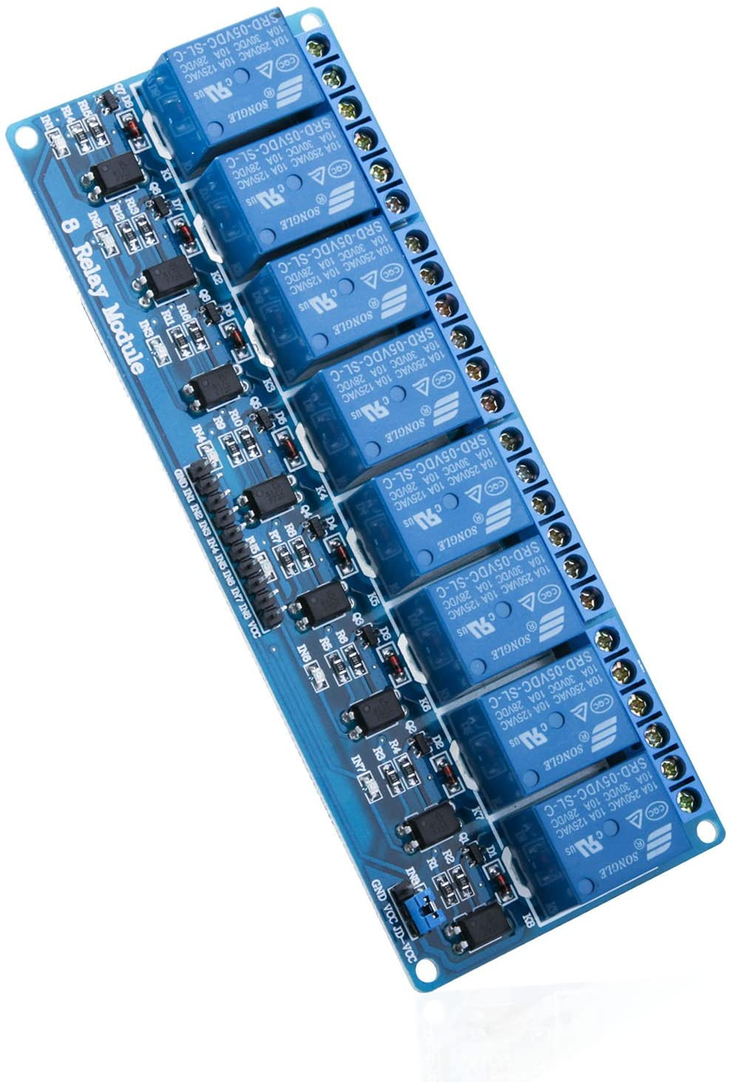
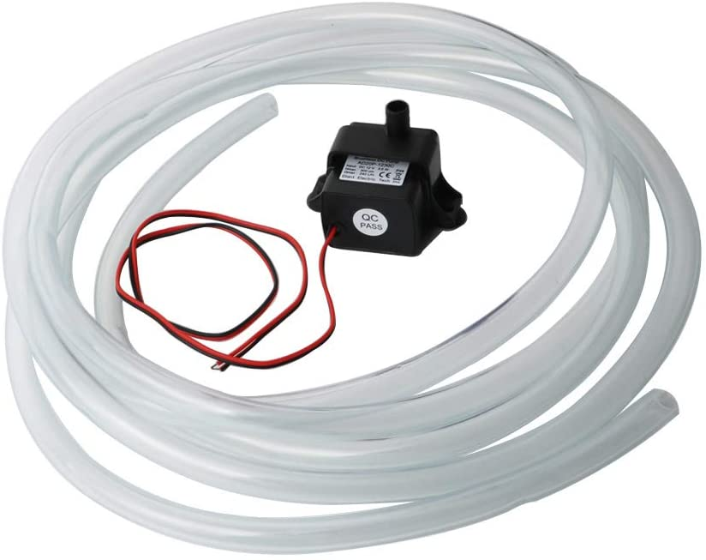
Herramientas hardware

Slide 12
Herramientas software

